Slide 1


HSS - Camera
TEAM 2: NGUYỄN VĂN TẤN ĐẠT
NGÔ VĂN TIẾN
LƯU ĐÌNH HẢI CHÂU
TRƯƠNG VĂN QUỐC HOÀNG
NGUYỄN HOÀI VINH
TEAM2 | HSS - CAMERA
29/10/2016

Slide 2
Nội dung trình bày
Mục tiêu hướng đến
Mô tả hệ thống
Giới thiệu Camera IP
Hoạt động của Server
Hoạt động của Android App
TEAM2 | HSS - CAMERA
29/10/2016

Slide 3
Mục tiêu
Giám sát 1 phòng, 1 khu vực ít người qua lại
Giúp giảm số lượng Camera cần dùng để quan sát toàn bộ 1 khu vực
Nhận biết được có hoạt động trong phòng hay không?
Điều khiển Camera và quan sát thông qua thiết bị di động
Tự động chuyển đến vùng có chuyển động
TEAM2 | HSS - CAMERA
29/10/2016

Slide 4
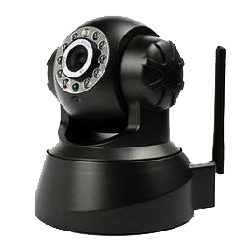
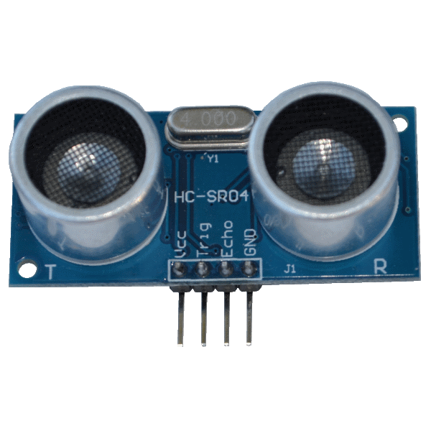



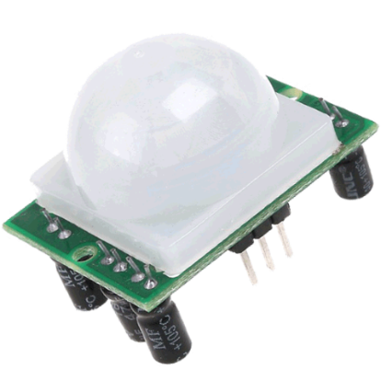


Mô tả hệ thống
TEAM2 | HSS - CAMERA
29/10/2016

Slide 5
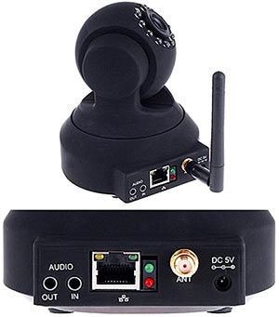
Giới thiệu Camera IP
TEAM2 | HSS - CAMERA
29/10/2016

Slide 6
Giới thiệu Camera IP
Công nghệ
Kết nối tới Camera
Điều khiển Camera
Ưu và nhược điểm
Ưu điểm
Nhược điểm
TEAM2 | HSS - CAMERA
29/10/2016

Slide 7
Hoạt động của Server
Nhận từng frame ảnh từ Camera
Xử lý frame ảnh
Stream video (từ các frame ảnh đã xử lý)
TEAM2 | HSS - CAMERA
29/10/2016

Slide 8
Hoạt động của Server – Xử lý ảnh
Ngôn ngữ: Python 2, OpenCV 2
Thuật toán:
Background Subtraction
Thresholding
Morphological ( eroding, dilating, closing )
Finding contours
TEAM2 | HSS - CAMERA
29/10/2016

Slide 9

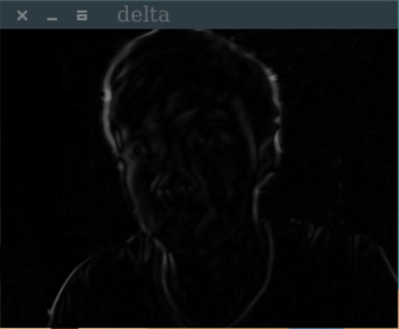
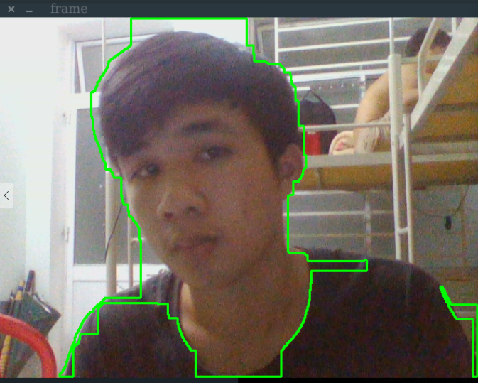

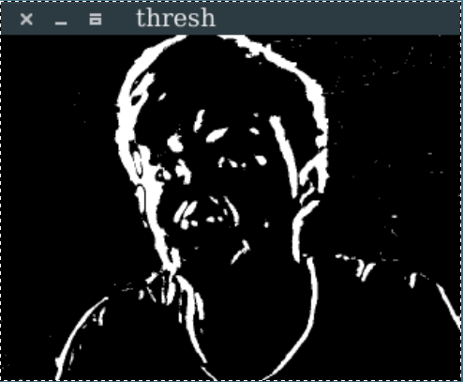
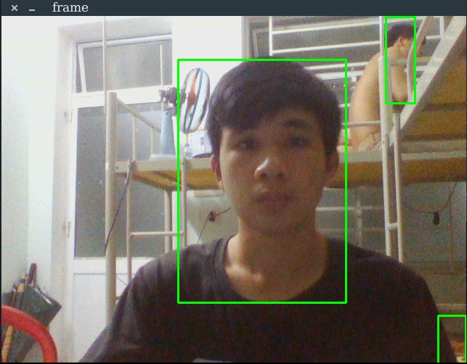
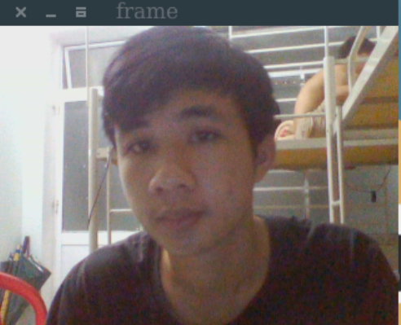
Hoạt động của Server – Xử lý ảnh
TEAM2 | HSS - CAMERA
29/10/2016

Slide 10
Ứng dụng Android
Truy cập, hiển thị stream video lên thiết bị
Chuyển chế độ Auto | Manual
Điều khiển camera
Chụp ảnh
Ngôn ngữ: Java Android
TEAM2 | HSS - CAMERA
29/10/2016

Slide 11
Demo
TEAM2 | HSS - CAMERA
29/10/2016

Slide 12
THE END
Thank you for listening ☺
TEAM2 | HSS - CAMERA
29/10/2016

